Slide 1
基于历时词嵌入模型的语义演变研究 Analysing Lexical Semantic Change Using Temporal Word Embeddings
191220154 张涵之 计科

Slide 2
词汇语义演变 Lexical Semantic Change
词汇随着时间推移发生的含义结构变化
是人类语言进化的副产品之一
例：英文中的gay一词在 20 世纪从“无忧无虑”转变为“同性恋”
在传统（理论）语言学之外的应用场景
社会语言学、计量语言学、数字人文
基于文本挖掘的事件发现和预测

Slide 3
基于Word Embedding的语义演变研究
Word Embedding --> Temporal Word Embedding
需要解决的问题
如何划分时间片的大小？
如何将不同时间片上的词向量对齐到同一个空间？
如何评估模型质量？

Slide 4
Temporal Word Embedding with A Compass
之前的方法：不同时间片先分别训练，再强制对齐
如使用二阶嵌入和正交 Procrustes 变换
基于的假设：大多数单词的含义随着时间的推移近似不变
Di Carlo等人2019年提出的方法
直接将所有时间片上的词向量嵌入同一坐标系，无需额外的对齐操作

Slide 5
Temporal Word Embedding with A Compass
Context embedding matrix: C, Target Embedding matrix: U
对整个历时语料库D应用CBOW模型得到与时间无关的C和U
对每个时间片Di用U进行初始化，并保持U不变而只更新Ci
最终得到的Ci就是时间片ti上的历时词表征
原理：假定大多数词的含义近似不变
对于时间片ti上的单词w，取ti时期经常出现在w附近的词，将它们的(temporal) context embedding向w的(atemporal) target embedding移动
矩阵U为被冻结（语义不变）的target embedding，起到compass的作用

Slide 6
中文历时语料
新闻数据：《人民日报》1946-2022
分别按5年和1年划分时间片
寻找目标词：取一头一尾两个时间片上的余弦相似度倒排
分析方法：不同时期的词语邻域变化
如英文中gay的邻居从carefree, cheerful变成homosexual, lesbian等
词义变迁轨迹可视化
寻找变化速度最快的关键时期

Slide 7
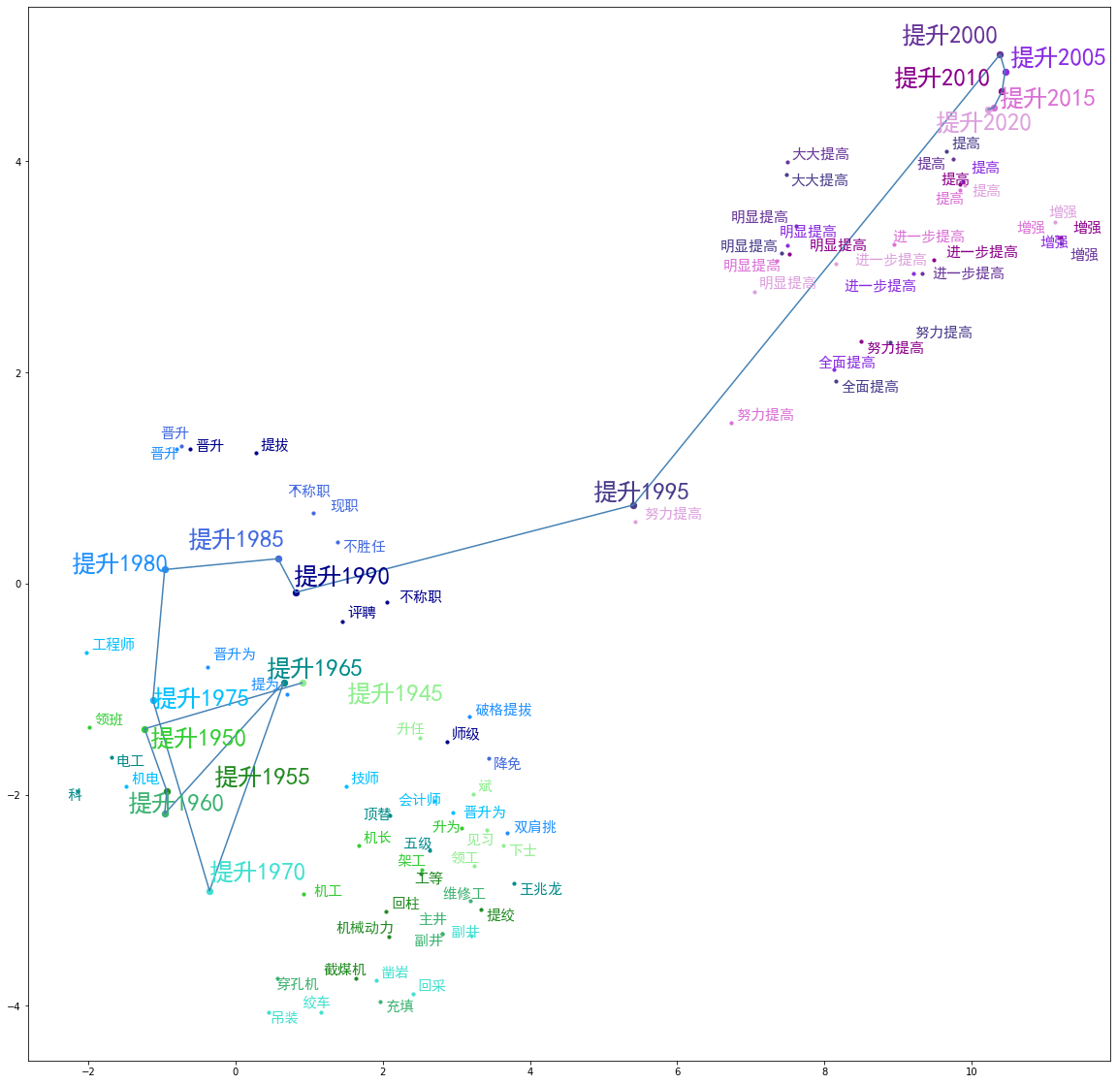
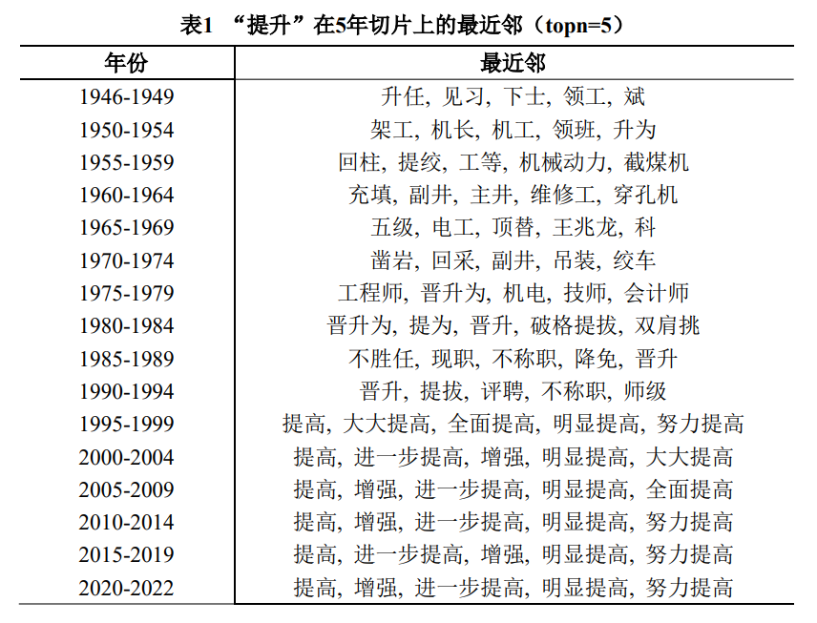
提升：提拔/升职 --> 提高/增强

Slide 8
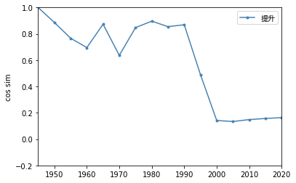
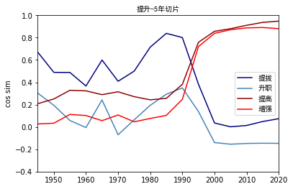
提升：提拔/升职 --> 提高/增强

Slide 9
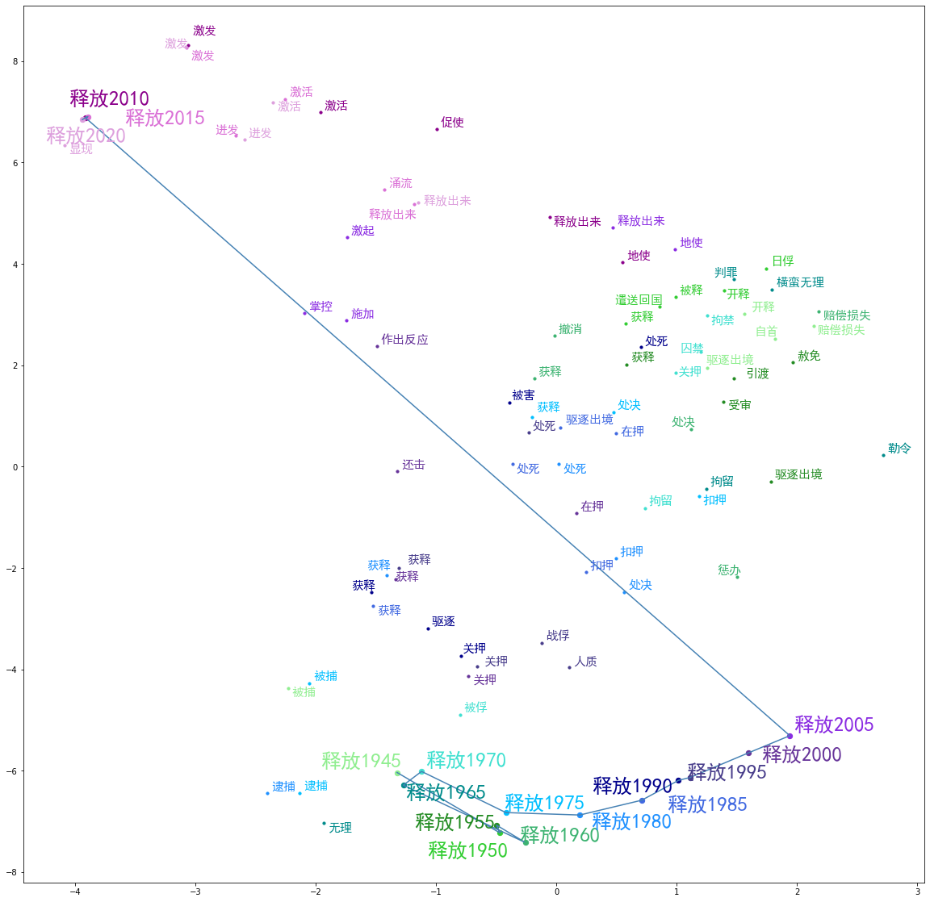
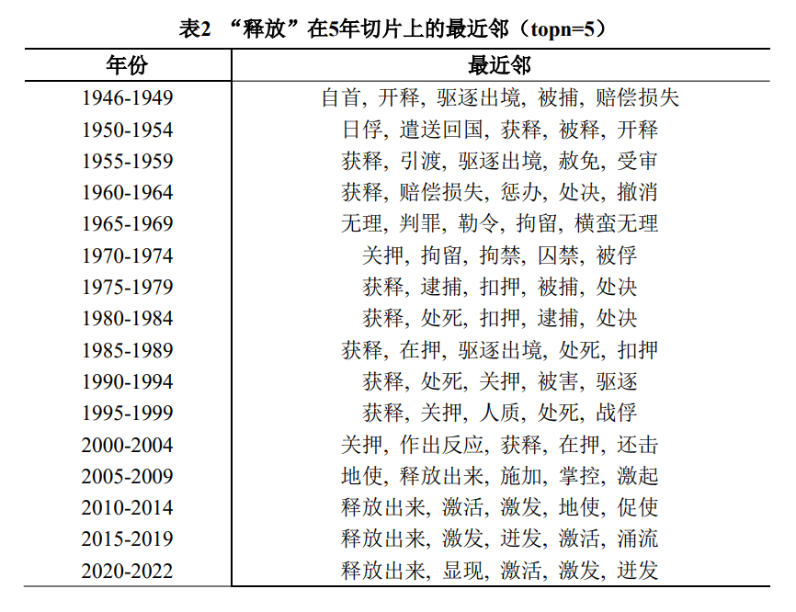
释放：恢复人身自由 --> 激发/激活

Slide 10
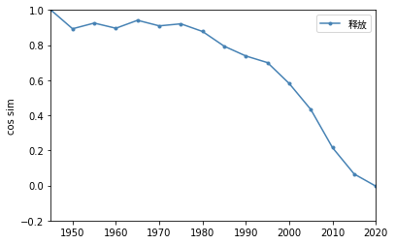
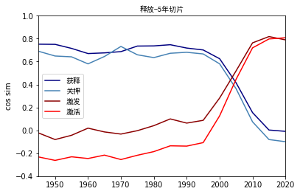
释放：恢复人身自由 --> 激发/激活

Slide 11
评估方法
人工标注的语义转移词表——很难获得
单词类比任务：A is to B as C is to D
通过加减向量即可实现，如：king – man = queen – woman
跨时间类比任务 Temporal Analogy Task：A in t1 is as B in t2
角色类比：Ronald Regan in 1987 is as Bill Clinton in 1997
概念类比：Walkman in 1987 is as iPod in 2007

Slide 12
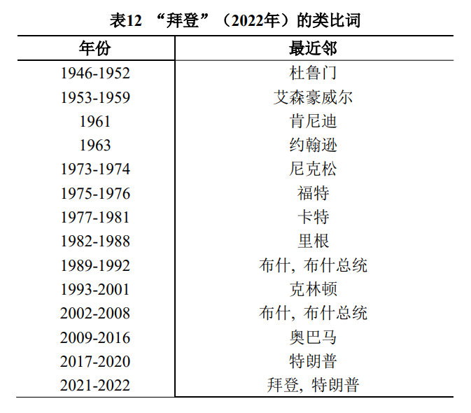
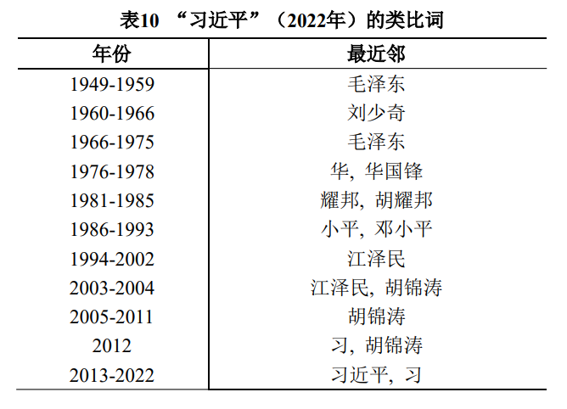
中文跨时间类比任务：角色

Slide 13
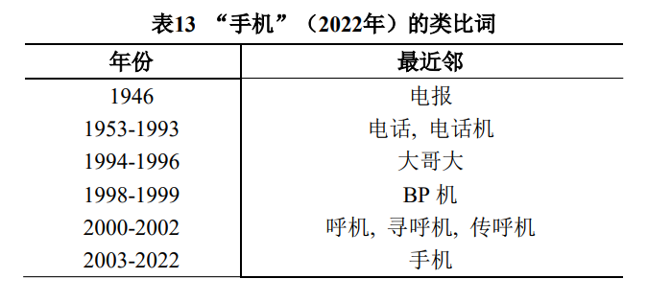
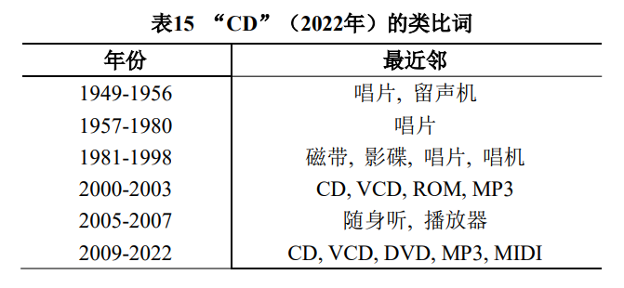
中文跨时间类比任务：概念

Slide 14
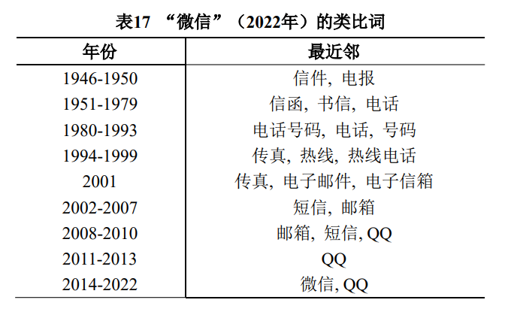
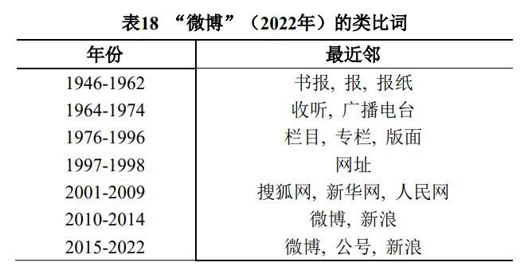
中文跨时间类比任务：概念

Slide 15
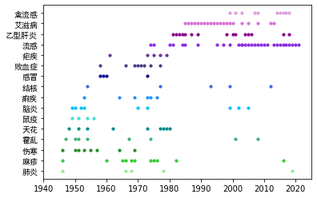
跨时间类比词与人类社会：传染病大流行

Slide 16
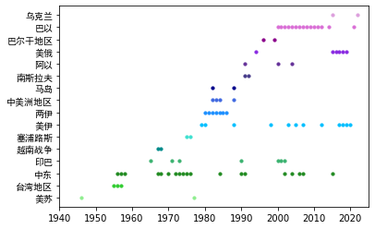
跨时间类比词与人类社会：国际局势

